Slide 1

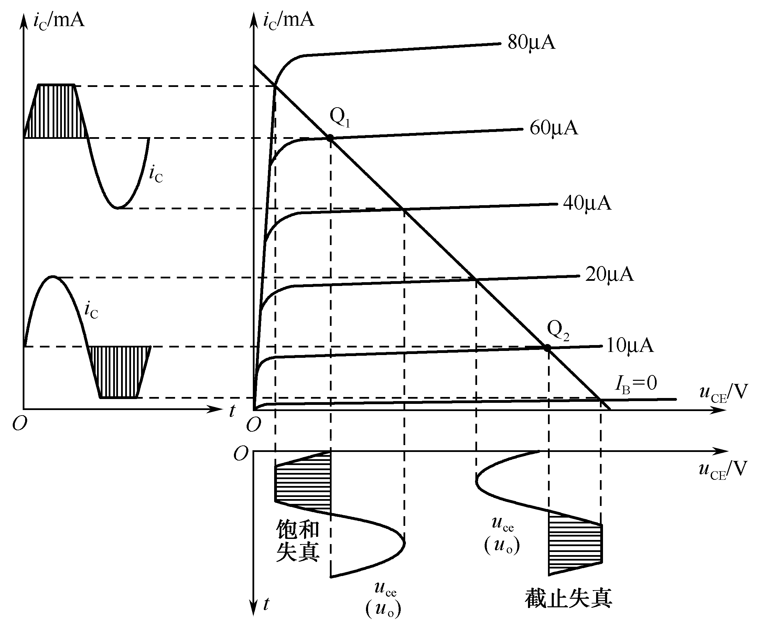
9.3.2 放大电路的非线性失真
★失真：就是放大电路的输出波形与输入波形不相似，即输出波形有畸变 。
★ 非线性失真：是放大电路的工作范围超出晶体管的线性区而产生的失真 。
★ 产生非线性失真的原因：①晶体工作点偏饱和区或截止区；②输入信号幅度过大。
★ 失真的类型①饱和失真；②截止失真；③双向失真

Slide 2
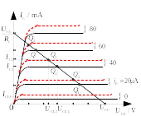
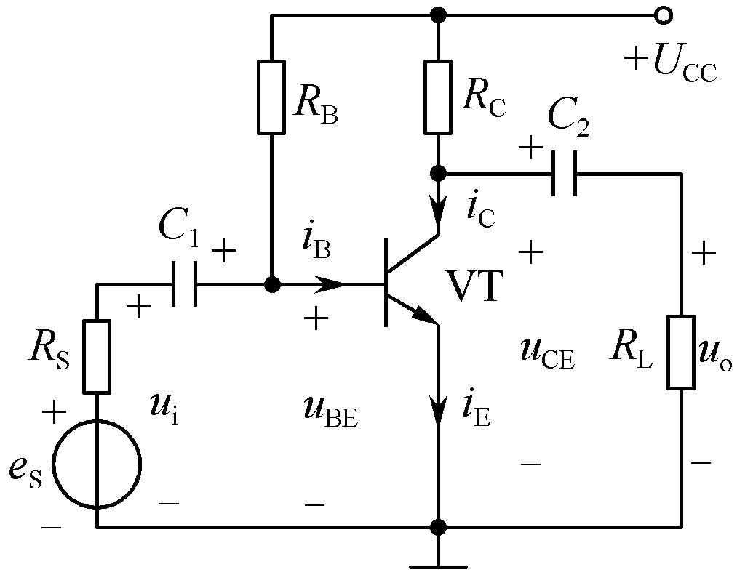
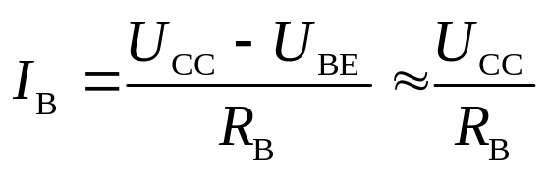
9.4 静态工作点的稳定
放大电路工作时，由于元器件发热，使环境温度升高。而晶体管为两种粒子参与导电：多子和少子。少子受温度的影响很大，故温度升高时
1．固定偏置式放大电路
固定

Slide 3

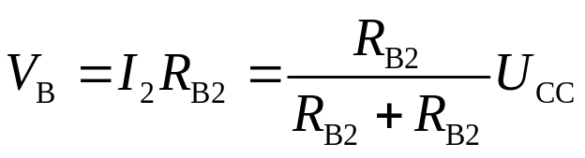

2．分压偏置式放大电路
在直流通路上采取了两个措施：
(1)固定基极电位V_{B}
忽略I_{B}
固定

Slide 4
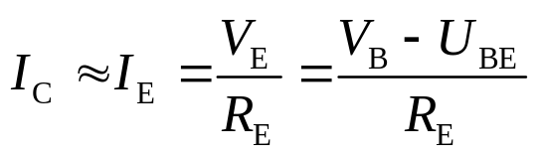

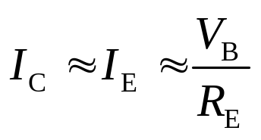

(2)固定集电极电流 I_{C}
固定
稳定过程如下：
对NPN硅管，一般取
V_{B} = (5～10)U_{BE}

Slide 5
(3) 电容C_{E}的影响：
电容C_{E}在直流时作开路处理，交流时作短路处理，故对稳定静态工作点不起作用，但在放大电路的动态时起作用，将电阻R_{E}短路，因为R_{E} 会引起电压放大倍数下降。

Slide 6
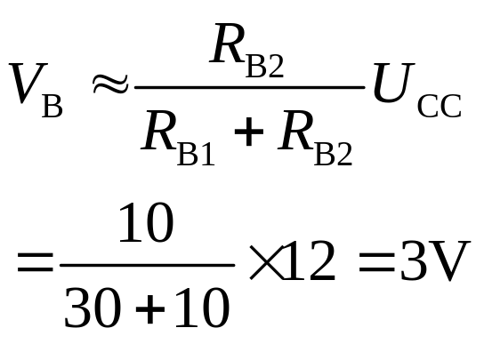
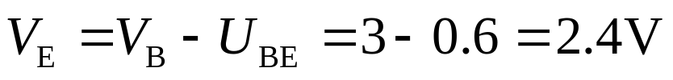
【例】如图所示分压偏置式放大电路中，已知U_{CC} = 12V, R_{B1}= 30kΩ, R_{B2}= 10kΩ, R_{C} = 3kΩ, R_{E} = 1.5kΩ, R_{L} = 6kΩ，晶体管的β = 46, U_{BE} = 0.6V，C₁、C₂和C_{E}足够大。试求：(1)放大电路的静态值；(2)电压放大倍数、输入电阻和输出电阻；(3)如果R_{E}两端未接旁路电容C_{E}，以上两项计算有何变化？
【解】
(1)静态值（用估算法）
基极电位
发射极电位

Slide 7
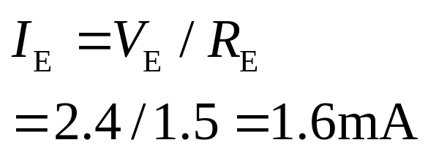
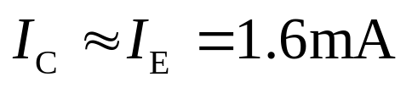
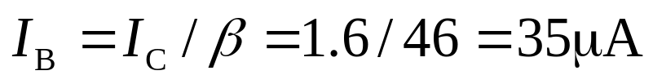
发射极电流
集电极电流
基极电流
集-射电压降

Slide 8
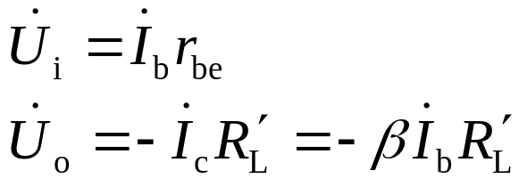
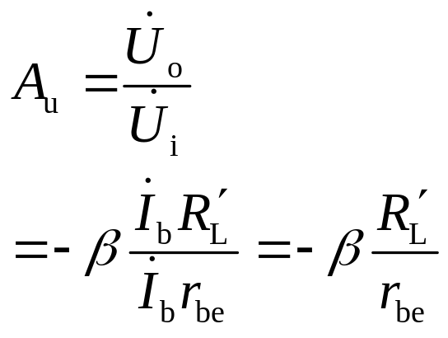
(2)电压放大倍数、输入电阻和输出电阻
微变等效电路 
① 电压放大倍数A_{u}

Slide 9
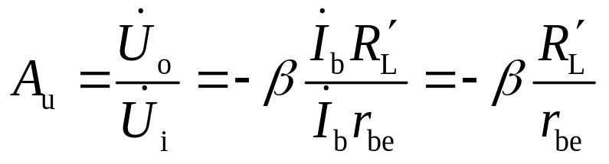
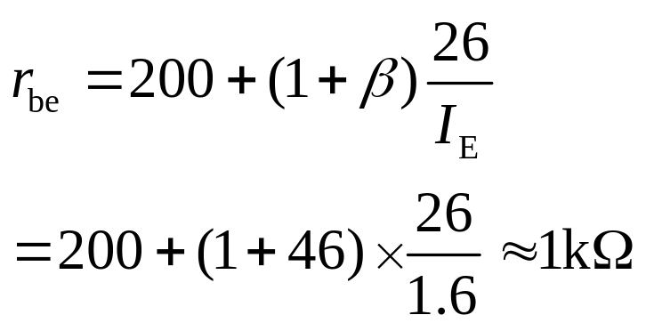

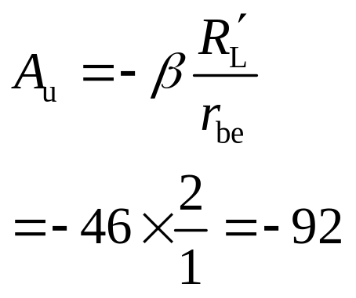
其中

Slide 10
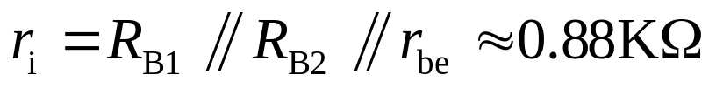
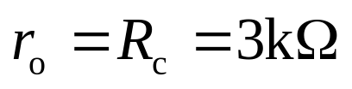
② 输入电阻r_{i}和输出电阻r_{o}
注意：
R_{B1}和R_{B2}的数值不是很大（几十千欧，而在固定偏置式放大电路中，R_{B}为几百千欧），所以不能忽略不计。
r_{i}
r_{o}
r_{i}
r_{o}

Slide 11
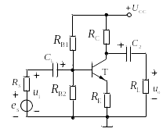
(3)R_{E}两端无旁路电容器C_{E}
直流通路
直流通路不变，故静态值不变，静态工作点不变

Slide 12
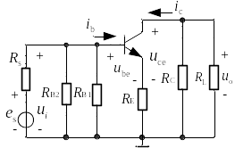
交流通路
微变等效电路

Slide 13
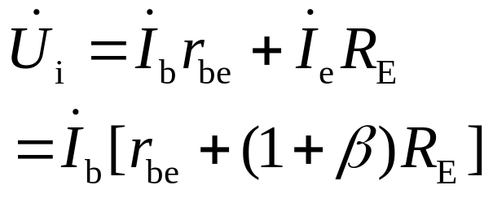
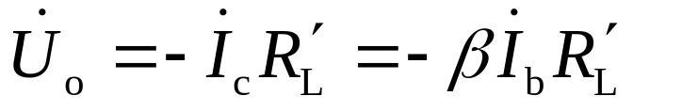
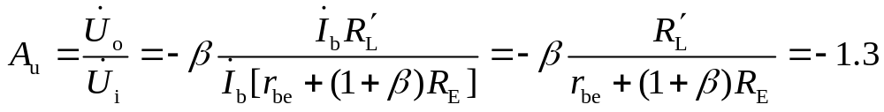
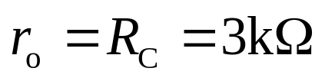
① 电压放大倍数A_{u}
② 输入电阻r_{i}和输出电阻r_{o}
（不变）

